Slide 1


FORMULACIÓN PRESUPUESTO ABIERTO
MULTIANUAL 2019-2023
Junio 2018

Slide 2
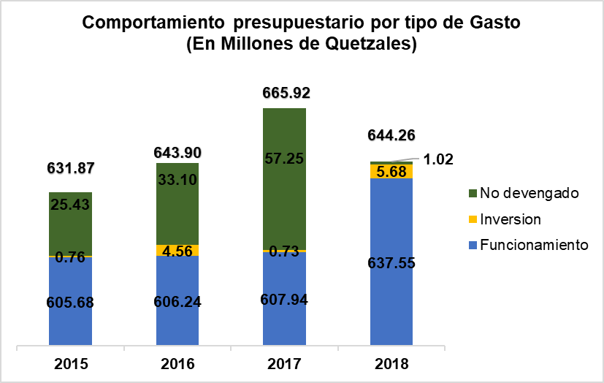
Indicadores
I. Análisis del Presupuesto 2015-2018
Consideraciones
Presupuesto promedio de los cuatro años:
Q 646.487 millones
Se estima ejecutar el 99.5% del presupuesto asignado para cada programa.
Ejecución promedio durante los cuatro años: 96 %
Q 617.29 millones
DIRECTOS
INDIRECTOS
Ejecución promedio en funcionamiento durante los cuatro años:
Q 614.35 Millones
Meta de Ejecución 2018: Q. 643.23 millones
6% más respecto a 2017
Ministerio de Trabajo y
Previsión Social
Notes:
1. La anterior Iniciativa, contó con el Dictamen Favorable, de la Comisión de Trabajo del Congreso de la República (Existieron modificaciones y un voto razonado).
2. Estuvo en primera lectura en el Pleno del Congreso de la República, mas su discusión no finalizó.
3. Los Sectores tanto empleador como trabajador, solicitaron al Congreso de la República, que se retirara de la discusión parlamentaria la Iniciativa 5199, en virtud de no estar de acuerdo con el contenido de la misma.

Slide 3
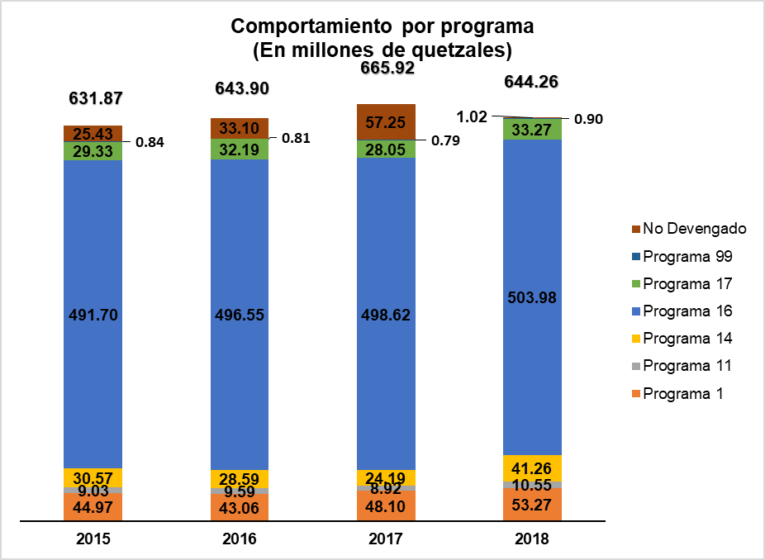
I. Análisis del Presupuesto 2015-2018
Devengado (ejecutado)
Vigente
Devengado (ejecutado)
Vigente
Ministerio de Trabajo y
Previsión Social
Notes:
1. La anterior Iniciativa, contó con el Dictamen Favorable, de la Comisión de Trabajo del Congreso de la República (Existieron modificaciones y un voto razonado).
2. Estuvo en primera lectura en el Pleno del Congreso de la República, mas su discusión no finalizó.
3. Los Sectores tanto empleador como trabajador, solicitaron al Congreso de la República, que se retirara de la discusión parlamentaria la Iniciativa 5199, en virtud de no estar de acuerdo con el contenido de la misma.

Slide 4
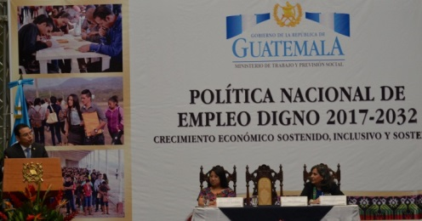
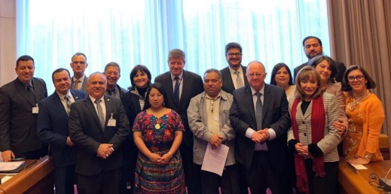
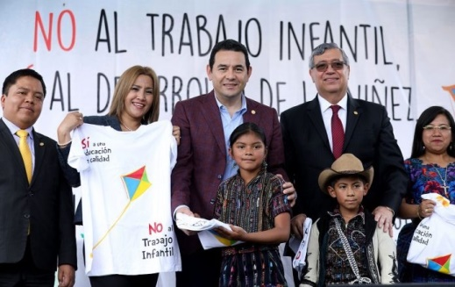
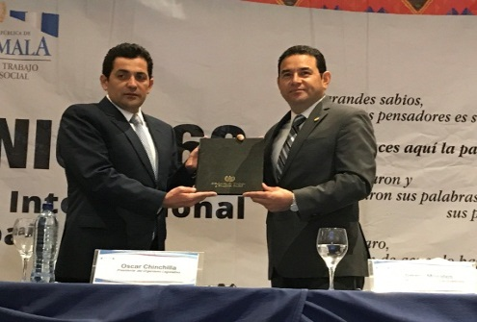
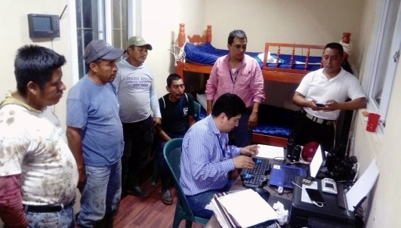
LOGROS ALCANZADOS
Política Nacional de Empleo Digno 2017-2032
Acuerdo Tripartito suscrito en Ginebra
Erradicación del Trabajo Infantil y sus peores formas
Guía Operativa para la implementación de Consulta a Pueblos Indígenas
Reformas al Código de Trabajo, Decreto 7-2017
Estrategia Nacional para la Prevención de la Migración Irregular
Espacio amigos de la Lactancia Materna en el lugar de trabajo
Ministerio de Trabajo y
Previsión Social
Notes:
1. La anterior Iniciativa, contó con el Dictamen Favorable, de la Comisión de Trabajo del Congreso de la República (Existieron modificaciones y un voto razonado).
2. Estuvo en primera lectura en el Pleno del Congreso de la República, mas su discusión no finalizó.
3. Los Sectores tanto empleador como trabajador, solicitaron al Congreso de la República, que se retirara de la discusión parlamentaria la Iniciativa 5199, en virtud de no estar de acuerdo con el contenido de la misma.

Slide 5
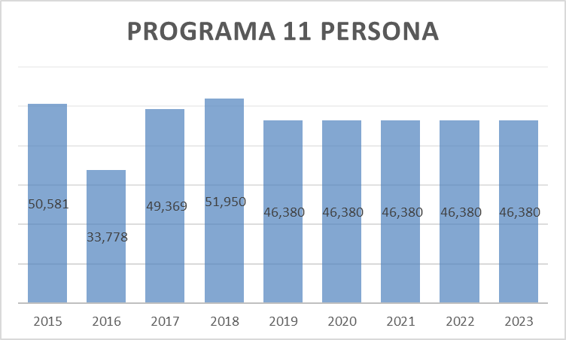
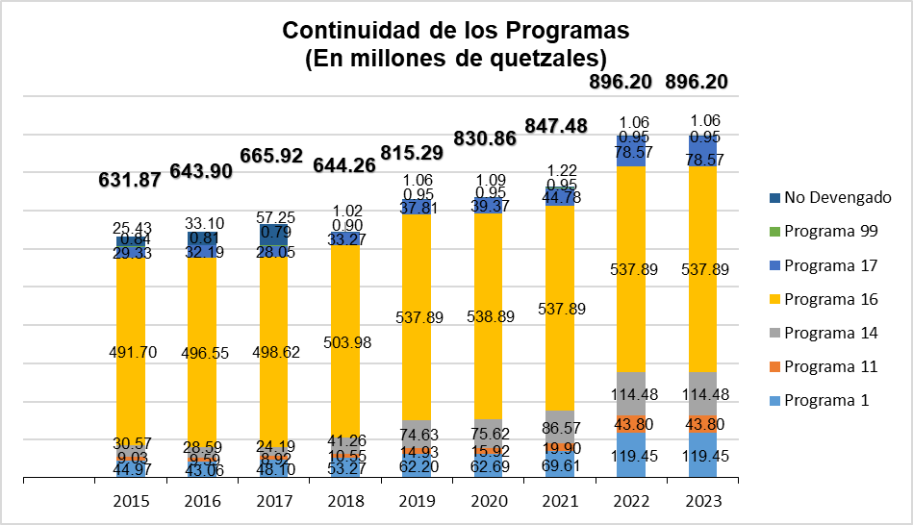
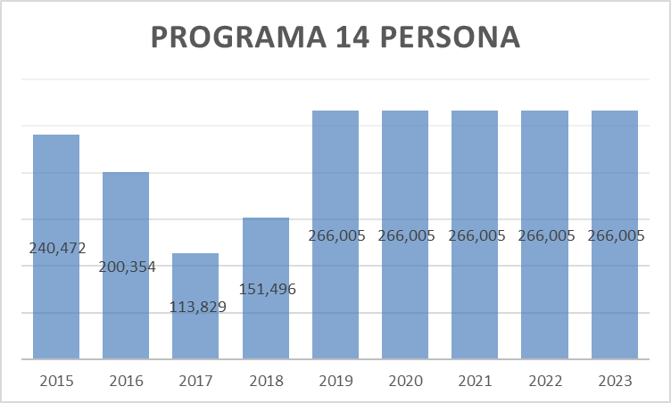
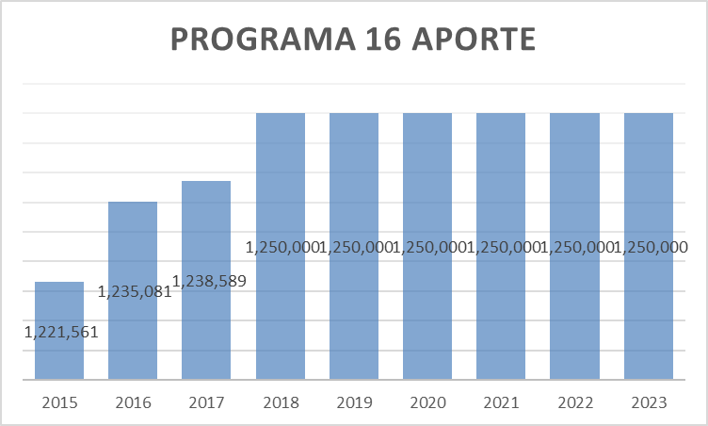
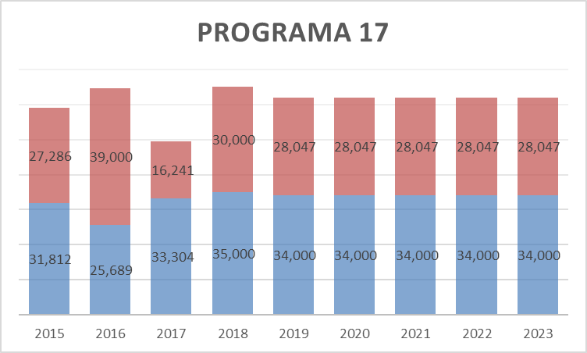
Metas Físicas
II. Continuidad de Programas 2019-2023
Ministerio de Trabajo y
Previsión Social
Notes:
1. La anterior Iniciativa, contó con el Dictamen Favorable, de la Comisión de Trabajo del Congreso de la República (Existieron modificaciones y un voto razonado).
2. Estuvo en primera lectura en el Pleno del Congreso de la República, mas su discusión no finalizó.
3. Los Sectores tanto empleador como trabajador, solicitaron al Congreso de la República, que se retirara de la discusión parlamentaria la Iniciativa 5199, en virtud de no estar de acuerdo con el contenido de la misma.

Slide 6

Prioridad Estratégica K’ATUN 2032
III. Programa priorizado
El programa 11 “Gestión de Asuntos Laborales”
Guatemala Urbana y Rural
Bienestar para la Gente
Ubicación Geográfica de los Beneficiarios a Nivel Nacional
Riqueza para Todos y Todas
Prioridad Presidencial
DESCRIPCIÓN
Coadyuva al cumplimiento de las leyes laborales mediante la difusión de derechos y obligaciones laborales a patronos, trabajadores y población en riesgo de vulnerabilidad.
Fomento a las Mipymes, turismo, construcción de vivienda y trabajo decente
Meta Estratégica de Desarrollo
En construción
¿A quién se entrega?
PRESUPUESTO ESTIMADO 2019
(En millones de Q)
Población Objetivo: Población en riesgo de vulnerabilidad.
Población Beneficiada: Patronos y Trabajadores
Cantidad: 46,380 personas
Q 12.24
Ministerio de Trabajo y
Previsión Social
Notes:
1. La anterior Iniciativa, contó con el Dictamen Favorable, de la Comisión de Trabajo del Congreso de la República (Existieron modificaciones y un voto razonado).
2. Estuvo en primera lectura en el Pleno del Congreso de la República, mas su discusión no finalizó.
3. Los Sectores tanto empleador como trabajador, solicitaron al Congreso de la República, que se retirara de la discusión parlamentaria la Iniciativa 5199, en virtud de no estar de acuerdo con el contenido de la misma.

Slide 7
Prioridad Estratégica K’ATUN 2032
III. Programa priorizado
El programa 14 “Recreación de los Trabajadores del Estado”
Guatemala Urbana y Rural
Bienestar para la Gente
Ubicación Geográfica de los Beneficiarios a Nivel Nacional
Riqueza para Todos y Todas
Prioridad Presidencial
DESCRIPCIÓN
De conformidad con lo establecido en el Decreto del Congreso No. 81-70, este programa administra los centros recreativos y vacacionales con el objeto de ejecutar programas de recreación de los trabajadores del estado.
Fomento a las Mipymes, turismo, construcción de vivienda y trabajo decente
Meta Estratégica de Desarrollo
En construción
¿A quién se entrega?
PRESUPUESTO ESTIMADO 2019
(En millones de Q)
Población Objetivo: Trabajadores del Estado
Población Beneficiada: Trabajadores del Estado
Cantidad: 266,000 Personas
Q 41.36
Ministerio de Trabajo y
Previsión Social
Notes:
1. La anterior Iniciativa, contó con el Dictamen Favorable, de la Comisión de Trabajo del Congreso de la República (Existieron modificaciones y un voto razonado).
2. Estuvo en primera lectura en el Pleno del Congreso de la República, mas su discusión no finalizó.
3. Los Sectores tanto empleador como trabajador, solicitaron al Congreso de la República, que se retirara de la discusión parlamentaria la Iniciativa 5199, en virtud de no estar de acuerdo con el contenido de la misma.

Slide 8
Prioridad Estratégica K’ATUN 2032
III. Programa priorizado
El programa 16 “Atención al Adulto Mayor”
Guatemala Urbana y Rural
Bienestar para la Gente
Ubicación Geográfica de los Beneficiarios a Nivel Nacional
Riqueza para Todos y Todas
Prioridad Presidencial
DESCRIPCIÓN
De conformidad con el Decreto del Congreso 85-2005 y sus modificaciones Decreto 39-2016 y Decreto 28-2009 se creó el Programa de Aporte Económico del Adulto Mayor con el objeto de otorgar el aporte económico para los adultos mayores de 65 años o más, en extrema pobreza, con la finalidad de que el estado garantice a este sector de la población, la atención de sus necesidades básicas mínimas
Fomento a las Mipymes, turismo, construcción de vivienda y trabajo decente
Meta Estratégica de Desarrollo
En construción
¿A quién se entrega?
PRESUPUESTO ESTIMADO 2019
(En millones de Q)
Población Objetivo: Adultos Mayores de 65 o más.
Población Beneficiada: Adultos Mayores de 65 o más, que cumplen con los requisitos.
Cantidad: 1,300,000 aportes
Q 537.89
Ministerio de Trabajo y
Previsión Social
Notes:
1. La anterior Iniciativa, contó con el Dictamen Favorable, de la Comisión de Trabajo del Congreso de la República (Existieron modificaciones y un voto razonado).
2. Estuvo en primera lectura en el Pleno del Congreso de la República, mas su discusión no finalizó.
3. Los Sectores tanto empleador como trabajador, solicitaron al Congreso de la República, que se retirara de la discusión parlamentaria la Iniciativa 5199, en virtud de no estar de acuerdo con el contenido de la misma.

Slide 9
Prioridad Estratégica K’ATUN 2032
III. Programa priorizado
El programa 17 “Promoción de la Formalidad del Empleo”
Guatemala Urbana y Rural
Bienestar para la Gente
Ubicación Geográfica de los Beneficiarios a Nivel Nacional
Riqueza para Todos y Todas
Prioridad Presidencial
DESCRIPCIÓN
Este programa contribuye a la promoción del empleo digno y decente del país al desarrollar información sobre mercado laboral que orienta la política de formación para el trabajo que incrementa la empleabilidad y competencia laboral de los guatemaltecos.
Fomento a las Mipymes, turismo, construcción de vivienda y trabajo decente
Meta Estratégica de Desarrollo
En construción
Impacto Social Estimado (PARA 2019 SE HA INCREMENTADO LA FORMALIDAD DEL EMPLEO EN 5.8 PUNTOS PORCENTUALES (DE 34.2% EN 2014 A 40.0% EN 2019) (RI)
¿A quién se entrega?
PRESUPUESTO ESTIMADO 2019
(En millones de Q)
Población Objetivo: Población en general
Población Beneficiada: Población en búsqueda de empleo, Patronos y Trabajadores
Cantidad: 34,000 personas y 28,047 eventos.
Q 33.27
Ministerio de Trabajo y
Previsión Social
Notes:
1. La anterior Iniciativa, contó con el Dictamen Favorable, de la Comisión de Trabajo del Congreso de la República (Existieron modificaciones y un voto razonado).
2. Estuvo en primera lectura en el Pleno del Congreso de la República, mas su discusión no finalizó.
3. Los Sectores tanto empleador como trabajador, solicitaron al Congreso de la República, que se retirara de la discusión parlamentaria la Iniciativa 5199, en virtud de no estar de acuerdo con el contenido de la misma.

Slide 10
Prioridad Estratégica K’ATUN 2032
IV. Proyectos Estratégicos
Guatemala Urbana y Rural
Bienestar para la Gente
Generando condiciones para el empleo digno
BENEFICIARIOS TOTALES
19,170 personas
Riqueza para Todos y Todas
Prioridad Presidencial
Mejorar el conocimiento del mercado laboral, reducir la brecha entre la oferta y la demanda para potencializar la capacitación técnica del empleo y territorializar los servicios de empleo, con énfasis en colectivos vulnerables
Fomento a las Mipymes, turismo, construcción de vivienda y trabajo decente
CLASIFICACIÓN POR TIPO DE GASTO
Meta Estratégica de Desarrollo
Funcionamiento e Inversión
Programa
Promoción de La Formalidad del Empleo
DURACIÓN DEL PROYECTO
PRESUPUESTO ESTIMADO 2019
(En millones de Q)
Producto/subproducto
Enero 2019
Personas capacitadas para trabajar en actividades económicas
diversas
12 MESES
Q. 28.00
Ministerio de Trabajo y
Previsión Social
Notes:
1. La anterior Iniciativa, contó con el Dictamen Favorable, de la Comisión de Trabajo del Congreso de la República (Existieron modificaciones y un voto razonado).
2. Estuvo en primera lectura en el Pleno del Congreso de la República, mas su discusión no finalizó.
3. Los Sectores tanto empleador como trabajador, solicitaron al Congreso de la República, que se retirara de la discusión parlamentaria la Iniciativa 5199, en virtud de no estar de acuerdo con el contenido de la misma.

Slide 11
Prioridad Estratégica K’ATUN 2032
IV. Proyectos Estratégicos
Guatemala Urbana y Rural
Bienestar para la Gente
BENEFICIARIOS TOTALES
500,000 personas
Riqueza para Todos y Todas
Armonización de las relaciones laborales a través del diálogo social
Prioridad Presidencial
Fomento a las Mipymes, turismo, construcción de vivienda y trabajo decente
Generar mecanismos de diálogo entre los actores sociales que intervienen en las relaciones laborales a través de la IGT como amigable componedor a efecto de hacer prevalecer el cumplimiento de la ley.
Meta Estratégica de Desarrollo
CLASIFICACIÓN POR TIPO DE GASTO
Programa
Funcionamiento e Inversión
Promoción de La Formalidad del Empleo
DURACIÓN DEL PROYECTO
PRESUPUESTO ESTIMADO 2019
(En millones de Q)
Producto/subproducto
Inspecciones para la verificación del cumplimiento de la
legislación laboral
12 MESES
Q 17.00
Ministerio de Trabajo y
Previsión Social
Notes:
1. La anterior Iniciativa, contó con el Dictamen Favorable, de la Comisión de Trabajo del Congreso de la República (Existieron modificaciones y un voto razonado).
2. Estuvo en primera lectura en el Pleno del Congreso de la República, mas su discusión no finalizó.
3. Los Sectores tanto empleador como trabajador, solicitaron al Congreso de la República, que se retirara de la discusión parlamentaria la Iniciativa 5199, en virtud de no estar de acuerdo con el contenido de la misma.

Slide 12
Prioridad Estratégica K’ATUN 2032
IV. Proyectos Estratégicos
Guatemala Urbana y Rural
Bienestar para la Gente
Aplicación del Convenio 169 de la OIT para Pueblos Indígenas
BENEFICIARIOS TOTALES
24,000
Riqueza para Todos y Todas
Prioridad Presidencial
Fomento a las Mipymes, turismo, construcción de vivienda y trabajo decente
Garantizar la correcta aplicación del Convenio 169 de la OIT, generando certeza jurídica para el desarrollo integral.
Realizar actividades de capacitación, divulgación y sensibilización sobre el Convenio y seguimiento y Asistencia Técnica en el marco de los procesos de Consulta Previa, Libre e Informada que se desarrollen a nivel nacional.
Meta Estratégica de Desarrollo
CLASIFICACIÓN POR TIPO DE GASTO
Programa
Funcionamiento e Inversión
Gestión de Asuntos Laborales
Producto/subproducto
DURACIÓN DEL PROYECTO
PRESUPUESTO ESTIMADO 2019
(En millones de Q)
Fecha de Inicio
Población sensibilizada y capacitada sobre derechos laborales de
grupos vulnerables
Enero 2019
12 MESES
Q 43.91
Ministerio de Trabajo y
Previsión Social
Notes:
1. La anterior Iniciativa, contó con el Dictamen Favorable, de la Comisión de Trabajo del Congreso de la República (Existieron modificaciones y un voto razonado).
2. Estuvo en primera lectura en el Pleno del Congreso de la República, mas su discusión no finalizó.
3. Los Sectores tanto empleador como trabajador, solicitaron al Congreso de la República, que se retirara de la discusión parlamentaria la Iniciativa 5199, en virtud de no estar de acuerdo con el contenido de la misma.

Slide 13
Prioridad Estratégica K’ATUN 2032
IV. Proyectos Estratégicos
Guatemala Urbana y Rural
BENEFICIARIOS TOTALES
2,200 niños y niñas por departamento
Bienestar para la Gente
Prevención y erradicación del trabajo infantil
Riqueza para Todos y Todas
Prioridad Presidencial
Fomento a las Mipymes, turismo, construcción de vivienda y trabajo decente
Focalizar acciones con apoyo interinstitucional desde el marco de la CONAPETI que busca interrumpir, frenar y erradicar el trabajo infantil.
CLASIFICACIÓN POR TIPO DE GASTO
Meta Estratégica de Desarrollo
Programa
Funcionamiento e Inversión
Gestión de Asuntos Laborales
PRESUPUESTO ESTIMADO 2019
(En millones de Q)
Producto/subproducto
DURACIÓN DEL PROYECTO
Población sensibilizada y capacitada sobre derechos laborales de
grupos vulnerables
Enero 2019
12 MESES
Q 1.3
Ministerio de Trabajo y
Previsión Social
Notes:
1. La anterior Iniciativa, contó con el Dictamen Favorable, de la Comisión de Trabajo del Congreso de la República (Existieron modificaciones y un voto razonado).
2. Estuvo en primera lectura en el Pleno del Congreso de la República, mas su discusión no finalizó.
3. Los Sectores tanto empleador como trabajador, solicitaron al Congreso de la República, que se retirara de la discusión parlamentaria la Iniciativa 5199, en virtud de no estar de acuerdo con el contenido de la misma.

Slide 14
Prioridad Estratégica K’ATUN 2032
IV. Proyectos Estratégicos
Guatemala Urbana y Rural
BENEFICIARIOS TOTALES
Población laboral
Bienestar para la Gente
Transparencia y gobierno electrónico
Riqueza para Todos y Todas
Prioridad Presidencial
Fomento a las Mipymes, turismo, construcción de vivienda y trabajo decente
Generar servicios accesibles y asequibles por medio de implementación de plataformas en línea enfocadas a un gobierno electrónico para garantizar la transparencia de los procesos.
CLASIFICACIÓN POR TIPO DE GASTO
Meta Estratégica de Desarrollo
Funcionamiento e Inversión
Programa
Administración Institucional
DURACIÓN DEL PROYECTO
PRESUPUESTO ESTIMADO 2019
(En millones de Q)
Producto/subproducto
12 MESES
Q 1.0
Administración Institucional
Ministerio de Trabajo y
Previsión Social
Notes:
1. La anterior Iniciativa, contó con el Dictamen Favorable, de la Comisión de Trabajo del Congreso de la República (Existieron modificaciones y un voto razonado).
2. Estuvo en primera lectura en el Pleno del Congreso de la República, mas su discusión no finalizó.
3. Los Sectores tanto empleador como trabajador, solicitaron al Congreso de la República, que se retirara de la discusión parlamentaria la Iniciativa 5199, en virtud de no estar de acuerdo con el contenido de la misma.

Slide 15
Prioridad Estratégica K’ATUN 2032
IV. Proyectos Estratégicos
Guatemala Urbana y Rural
Bienestar para la Gente
BENEFICIARIOS TOTALES
2,430 personas
Generar certeza jurídica laboral a través de asesoría gratuita a trabajadores y empleadores
Riqueza para Todos y Todas
Prioridad Presidencial
Fomento a las Mipymes, turismo, construcción de vivienda y trabajo decente
Empoderar a trabajadores y empleadores en el conocimiento, respeto y fomento a la normativa legal vigente, con el fin de evitar demandas judiciales y tratar las existentes
Meta Estratégica de Desarrollo
CLASIFICACIÓN POR TIPO DE GASTO
Programa
Funcionamiento e Inversión
Gestión de Asuntos Laborales
Producto/subproducto
DURACIÓN DEL PROYECTO
PRESUPUESTO ESTIMADO 2019
(En millones de Q)
Trabajadores y empleadores capacitados en derechos y
obligaciones laborales
12MESES
Q 1.2
Ministerio de Trabajo y
Previsión Social
Notes:
1. La anterior Iniciativa, contó con el Dictamen Favorable, de la Comisión de Trabajo del Congreso de la República (Existieron modificaciones y un voto razonado).
2. Estuvo en primera lectura en el Pleno del Congreso de la República, mas su discusión no finalizó.
3. Los Sectores tanto empleador como trabajador, solicitaron al Congreso de la República, que se retirara de la discusión parlamentaria la Iniciativa 5199, en virtud de no estar de acuerdo con el contenido de la misma.

Slide 16
Prioridad Estratégica K’ATUN 2032
IV. Proyectos Estratégicos
Guatemala Urbana y Rural
Bienestar para la Gente
Remodelación y equipamiento de los centros recreativos y vacacionales
BENEFICIARIOS TOTALES
2,430 personas
Riqueza para Todos y Todas
Prioridad Presidencial
Fomento a las Mipymes, turismo, construcción de vivienda y trabajo decente
Fortalecer los centros recreativos y vacacionales para prestar un buen servicio a los trabajadores del Estado
Meta Estratégica de Desarrollo
CLASIFICACIÓN POR TIPO DE GASTO
Programa
Funcionamiento e Inversión
Recreación de los Trabajadores del Estado
DURACIÓN DEL PROYECTO
PRESUPUESTO ESTIMADO 2019
(En millones de Q)
Producto/subproducto
12MESES
Q 33.37
Empleados públicos atendidos en centros recreativos y vacacionales.
Ministerio de Trabajo y
Previsión Social
Notes:
1. La anterior Iniciativa, contó con el Dictamen Favorable, de la Comisión de Trabajo del Congreso de la República (Existieron modificaciones y un voto razonado).
2. Estuvo en primera lectura en el Pleno del Congreso de la República, mas su discusión no finalizó.
3. Los Sectores tanto empleador como trabajador, solicitaron al Congreso de la República, que se retirara de la discusión parlamentaria la Iniciativa 5199, en virtud de no estar de acuerdo con el contenido de la misma.

Slide 17
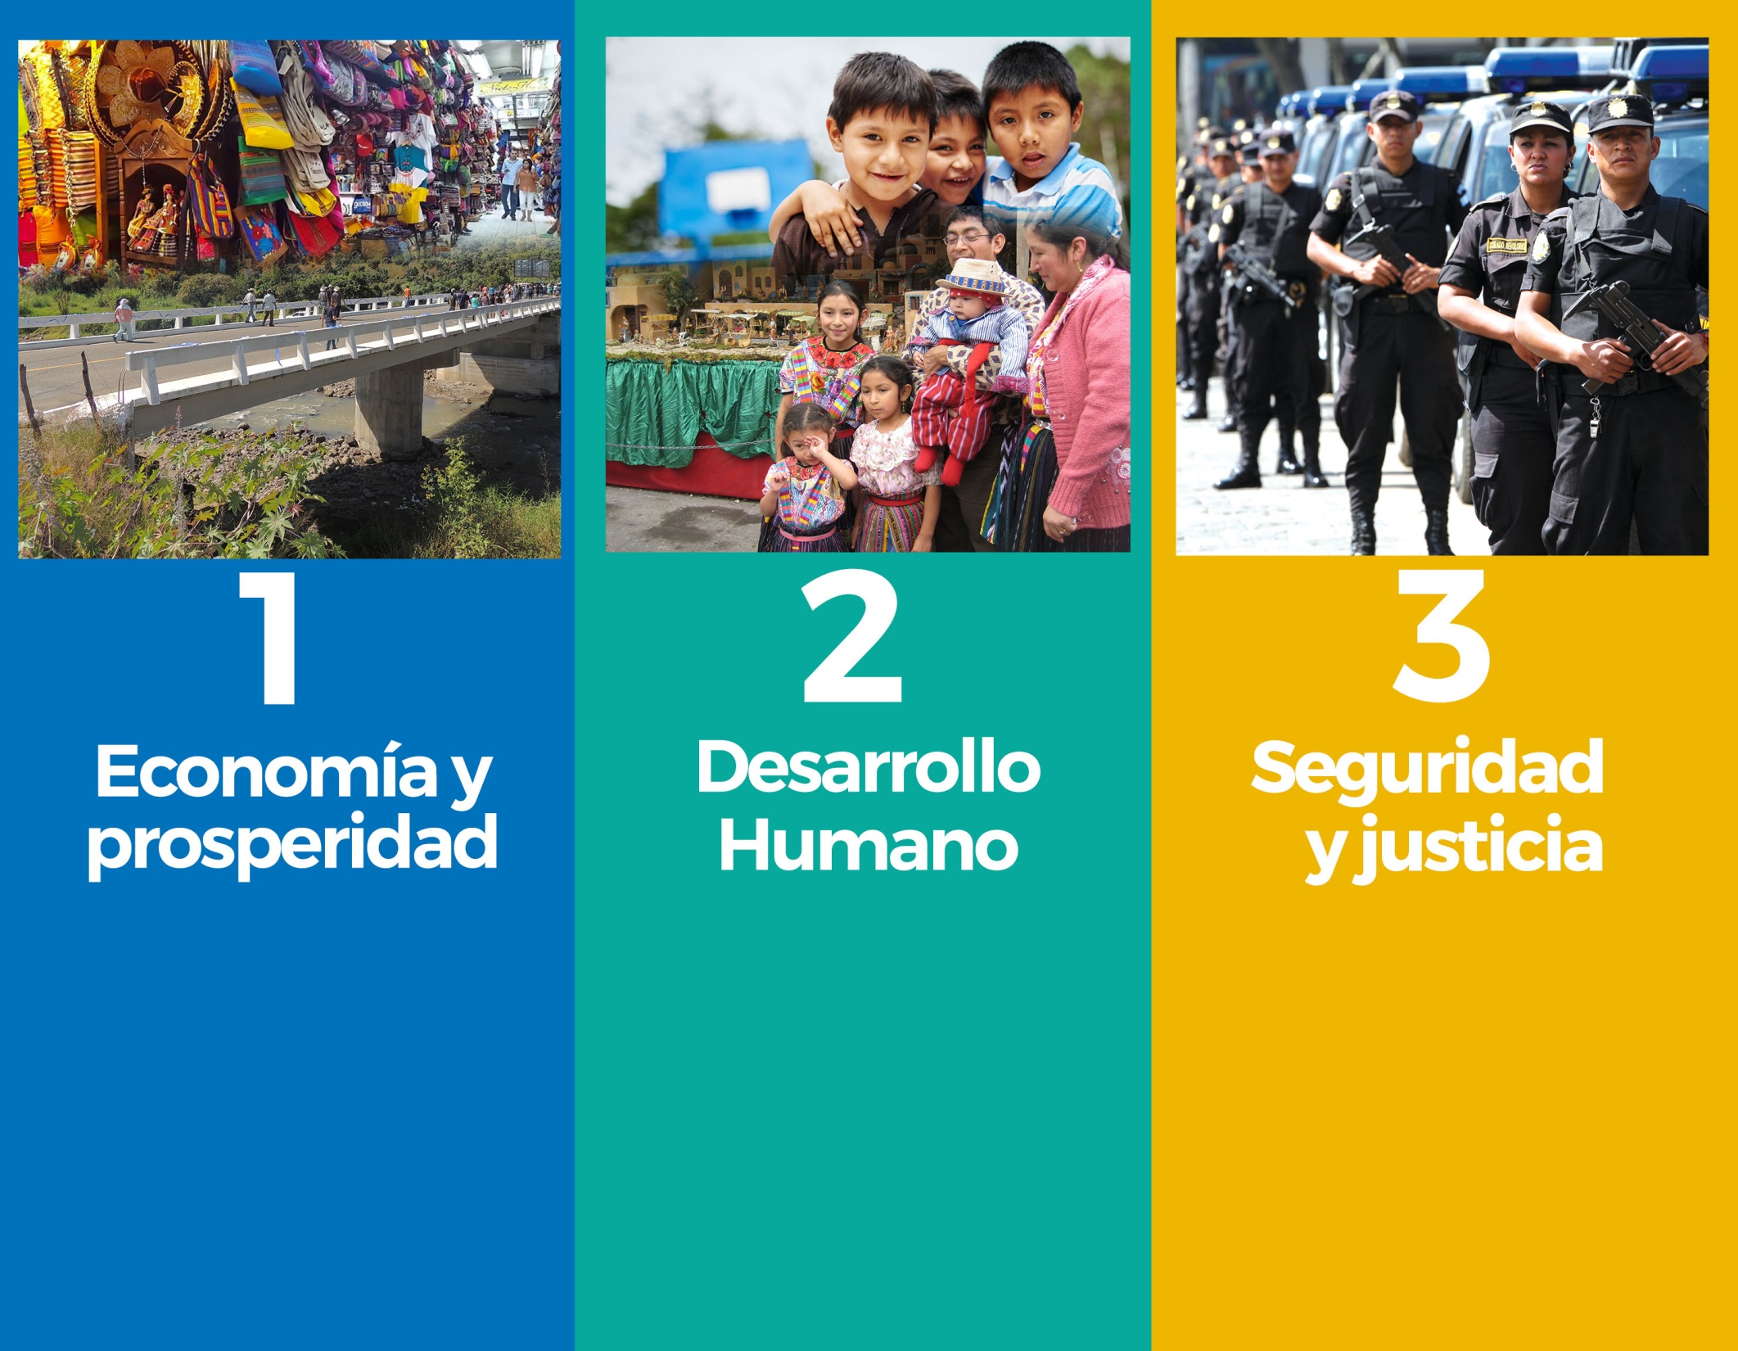
Viernes 1 de junio
Lunes 4 de junio
Martes 5 de junio
AM 9 HRS
PM 14 HRS
PM 14 HRS
AM 9 HRS
PM 14 HRS
CIV, MINECO, MINEX,
MEM, MARN, MCD, MINTRAB.
MINEDUC, MSPAS,
MAGA, MIDES.
MINGOB, MINDEF,
MP, OJ.

